Slide 1
Software Embarcado
10 – FSM
Máquina de Estado Finita
Francisco Sant'Anna
Sala 6020-B
francisco@ime.uerj.br
http://github.com/fsantanna-uerj/SE

Slide 2
Exercício 1
Piscar o LED a cada 1 segundo
Parar ao pressionar o botão, mantendo o LED aceso para sempre (mesmo após soltar o botão)
Programa não reativo!
void loop () {
digitalWrite(LED_PIN, HIGH);
delay(1000);
digitalWrite(LED_PIN, LOW);
delay(1000);
int but = digitalRead(BUT_PIN);
if (but) {
digitalWrite(LED_PIN, HIGH);
while(1);
}
}
Notes:
- delay faz o programa ficar interativo

Slide 3
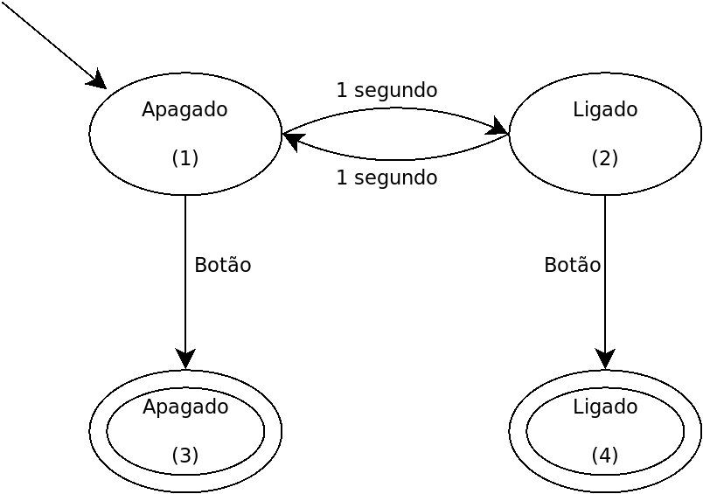
Usando uma Máquina de Estados
Notes:
- como se fossem dois loops em paralelo
- a ordem entre os dois blocos é irrelevante
- pergunta: como ter dois loops ao mesmo tempo?

Slide 4
Estados, Transições, Ações
Estado Atual | Evento de Transição | Ação | Novo Estado
1 | 1 segundo | Ligar o LED | 2
1 | Botão | - | 3
2 | 1 segundo | Apagar o LED | 1
2 | Botão | - | 4
Estado Transição | 1 | 2 | 3 | 4
1 segundo | 2 (acender LED) | 1 (apagar LED) | - | -
Botão | 3 | 4 | - | -
Notes:
- como se fossem dois loops em paralelo
- a ordem entre os dois blocos é irrelevante
- pergunta: como ter dois loops ao mesmo tempo?

